Slide 1

Um Processo de Inferência de Desempenho para Apoiar o Planejamento de Capacidade de Aplicações na Nuvem
Mestrando: Marcelo Gonçalves
Orientador: Prof. Dr. Américo Sampaio
Co-Orientador: Prof. Dr. Nabor Mendonça
Programa de Pós-Graduação em Informática Aplicada (PPGIA)
Centro de Ciências Tecnológicas (CCT)
Universidade de Fortaleza (UNIFOR)

Slide 2
Sumário
Introdução e Motivação
Trabalhos Relacionados
Processo de Inferência de Desempenho
Cloud Capacitor - Implementação
Experimentos e Resultados
Conclusão

Slide 3
Introdução e Motivação
Nuvem atrai atenção com apelo de redução de custos com recursos sob demanda, elasticidade e “pague pelo que usar”
Máquinas virtuais são o principal recurso
Parcela significativa do custo
No processo de migração para a nuvem, é difícil prever o desempenho da aplicação
Como estimar o custo? É viável migrar?

Slide 4
Introdução e Motivação
Há muitas combinações. Diferentes provedores, dezenas de configurações
Escalabilidade horizontal x vertical
Testar todas as possibilidades é caro, trabalhoso e demorado
Automação de testes resolve (em parte) apenas o “trabalhoso”
Como escolher as configurações certas a testar? Quais as próximas?

Slide 5
Trabalhos Relacionados
Diversos trabalhos abordam o planejamento de capacidade na nuvem
Apoio ao planejamento de capacidade:
Abordagem Preditiva
Abordagem Empírica
Abordagem Preditiva: sem execução direta da aplicação na nuvem
Abordagem Empírica: implantam e executam a aplicação

Slide 6
Trabalhos Relacionados
Abordagem Preditiva
Cloud Harmony (CloudHarmony, 2014)
CloudXplor (Malkowski et al., 2010)
CloudCMP (Li et al., 2010)
Cloud Advisor (Jung et al., 2013)
CDOSim (Fittkau et al., 2012)
CloudProphet (Li et al., 2011)

Slide 7
Trabalhos Relacionados
Abordagem Empírica
Expertus (Jayasinghe et al., 2012)
CloudBench (Silva et al., 2013)
Cloud Crawler (Cunha et al., 2013)
Cloud WorkBench (Scheuner et al., 2013)

Slide 8
Trabalhos Relacionados
Análise Comparativa
Abordagem Preditiva
Alta eficiência por baixo custo, exceto CloudProphet
Acurácia moderada. CDOSim tem baixa acurácia
Complexidade moderada a alta, exceto CloudHarmony
Flexibilidade baixa a moderada, exceto CloudProphet

Slide 9
Trabalhos Relacionados
Análise Comparativa
Abordagem Empírica
Eficiência baixa, alto custo e tempo
Acurácia alta, pelas execuções reais
Complexidade moderada
Flexibilidade alta

Slide 10
Proposta de Solução
Como melhorar a eficiência do processo de planejamento de capacidade mantendo a alta acurácia e alta flexibilidade?
Inferência de Desempenho!
Abordagem híbrida, unir o melhor das abordagens preditiva e empírica

Slide 11
Processo de Inferência de Desempenho
Conceitos e Definições
Categorias de Máquinas Virtuais
Tipos de Máquinas Virtuais
Configurações
Espaço de Implantação
Carga de Trabalho

Slide 12
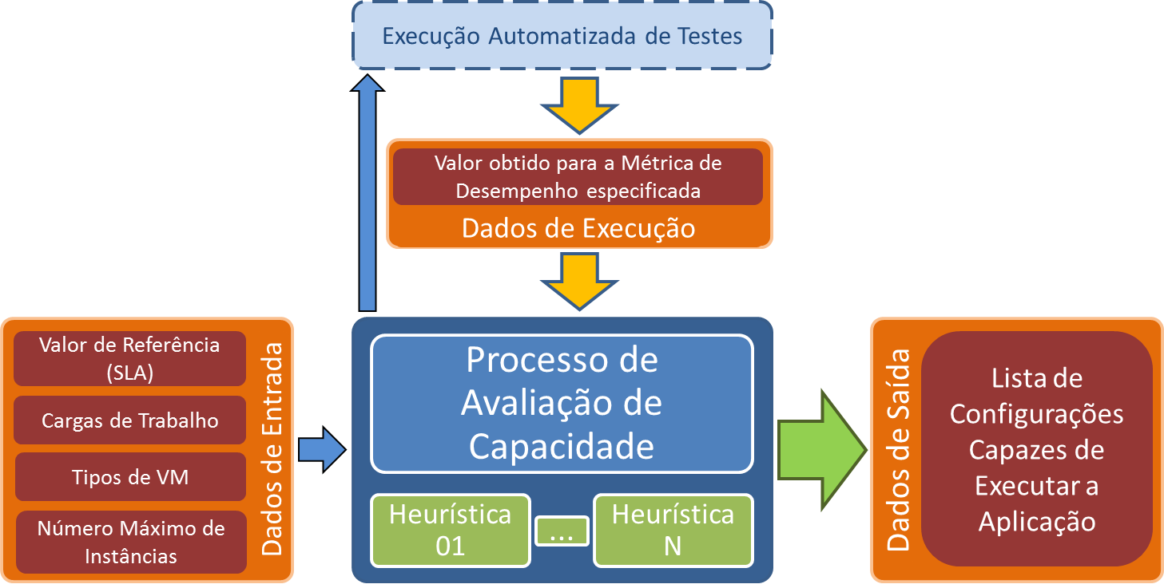
Visão Geral do Processo

Slide 13
Heurísticas do Processo
Seleção das Configurações e Cargas testadas
Abordagens Otimista, Conservadora e Pessimista
Aplicadas a Cargas de Trabalho e Configurações
Otimista
Menores Configurações e maiores Cargas
Conservadora
Configurações e Cargas intermediárias
Pessimista
Maiores Configurações e menores Cargas

Slide 14
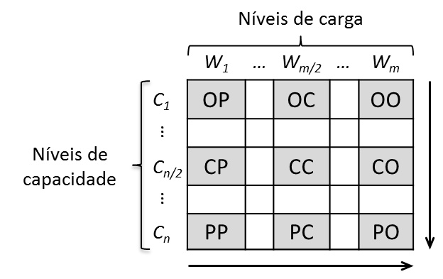
Heurísticas do Processo

Slide 15
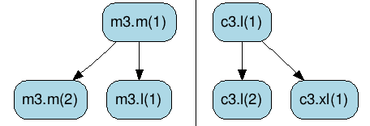
Níveis de Capacidade
Grupos de Configurações que estão na mesma altura de hierarquia de capacidade

Slide 16
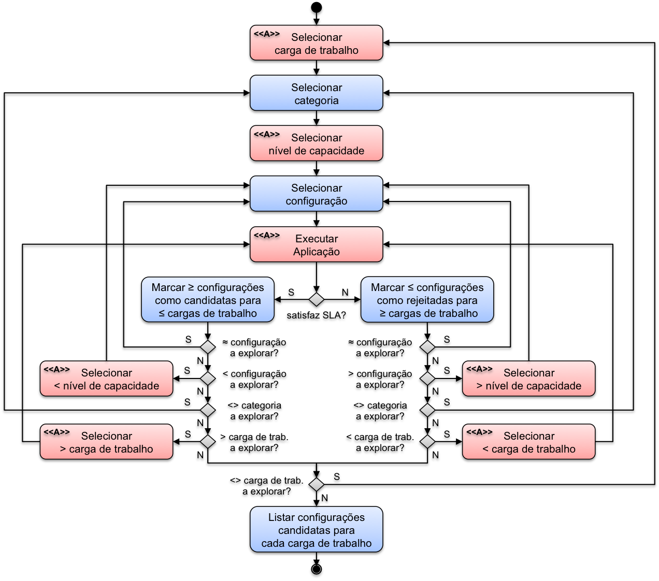

Fluxo do Processo

Slide 17
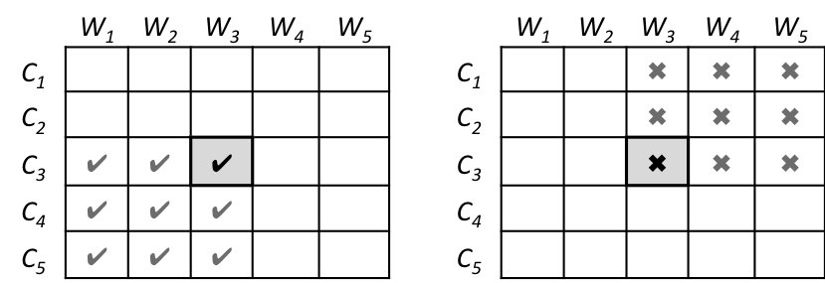
Inferência de Desempenho
Inferência de Desempenho apontando Configurações Candidatas e Rejeitadas

Slide 18
Cloud Capacitor
Implementação do Processo de Inferência de Desempenho
Biblioteca de programação
Criar sistemas de planejamento de capacidade que utilizem o Processo de Inferência de Desempenho na fase de execução de testes

Slide 19
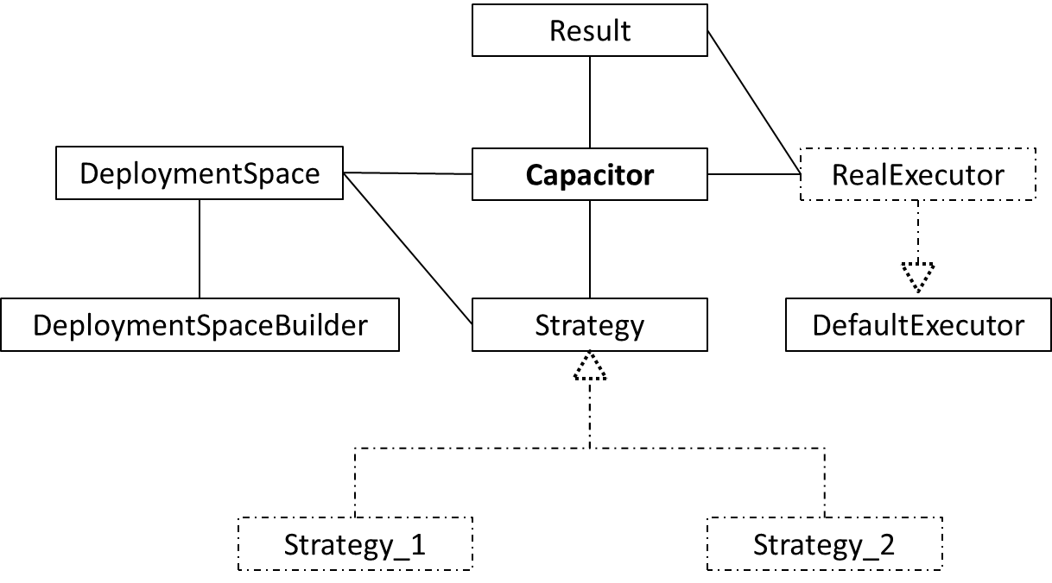
Cloud Capacitor
Classes que implementam o Processo

Slide 20
Cloud Capacitor
Exemplo de uso da biblioteca
c a p a c i t o r = C a p a c i t o r . n e w
c a p a c i t o r . e x e c u t o r = E x e c u t o r s : : D u m m y E x e c u t o r . n e w
c a p a c i t o r . s t r a t e g y = S t r a t e g i e s : : S t r a t e g y . n e w
c a p a c i t o r . s t r a t e g y . a p p r o a c h (
w o r k l o a d : : o p t i m i s t i c ,
c o n f i g : : c ons e r v a t i v e
)
c a n d i d a t e s = c a p a c i t o r . run_for [ 1 0 0 , 2 0 0 , 3 0 0 , 4 0 0 , 5 0 0 ]
t o t a l_c o s t = c a p a c i t o r . r u n_c o s t
t o t a l_e x e c u t i o n s = c a p a c i t o r . e x e c u t i o n s

Slide 21
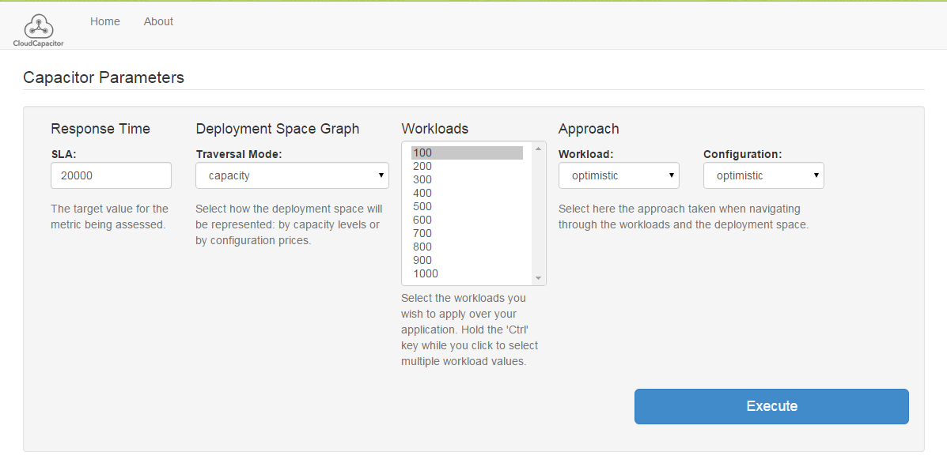

Capacitor Web
Sistema de Planejamento de Capacidade criado com uso de Cloud Capacitor

Slide 22
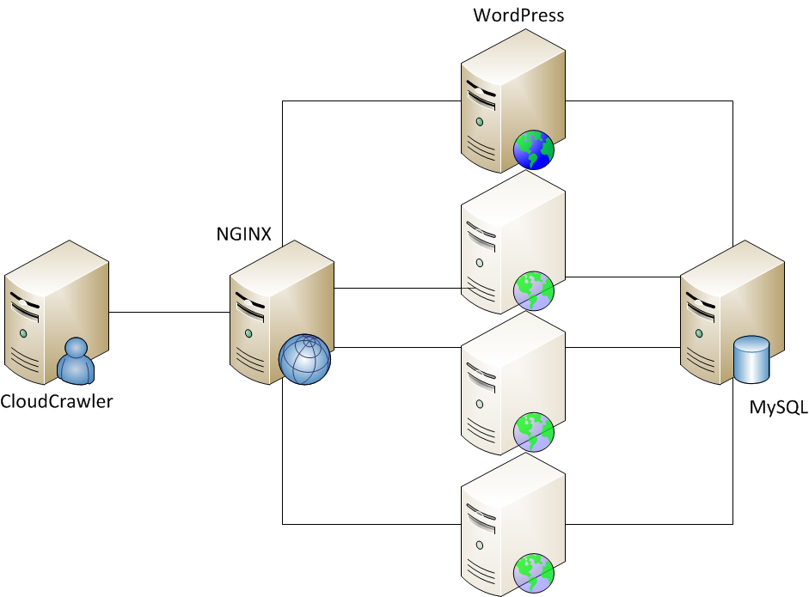
Experimentos

Slide 23
Experimentos
Variação na camada de aplicação, de 1 a 4 instâncias
Cargas de trabalho aplicadas:
100, 200, 300, 400, 500, 600, 700, 800, 900 e 1000 usuários concorrentes
SLAs testados:
10, 20, 30, 40 e 50 segundos

Slide 24
Experimentos
Tipos de máquinas usados:
m3_medium
m3_large
m3_xlarge
m3_2xlarge
c3_large
c3_xlarge
c3_2xlarge

Slide 25
Experimentos
Métrica: Tempo de resposta total das requisições
Efetuar logon
Inserir uma postagem
Visitar uma postagem específica
Alterar uma postagem
Efetuar pesquisa por palavra-chave
Alterar uma postagem
Efetuar logoff

Slide 26
Resultados
O Processo foi avaliado quanto a:
Acurácia
Relação entre acertos e erros de predição
Eficiência
Redução do tempo e do custo na execução dos testes de desempenho

Slide 27
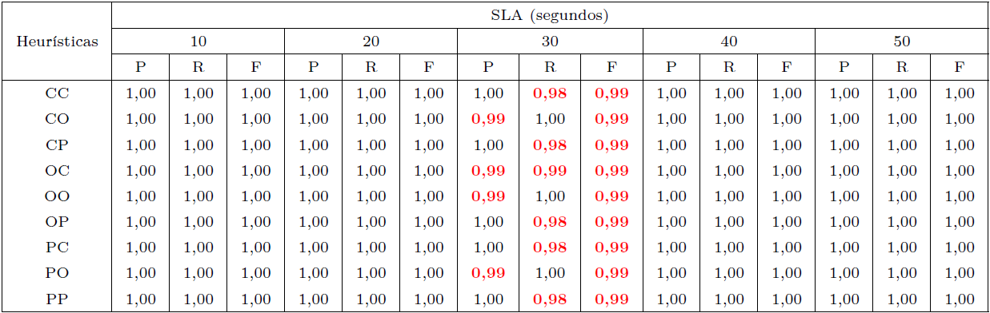
Resultados - Acurácia
P – Precision R – Recall F – F-Measure

Slide 28
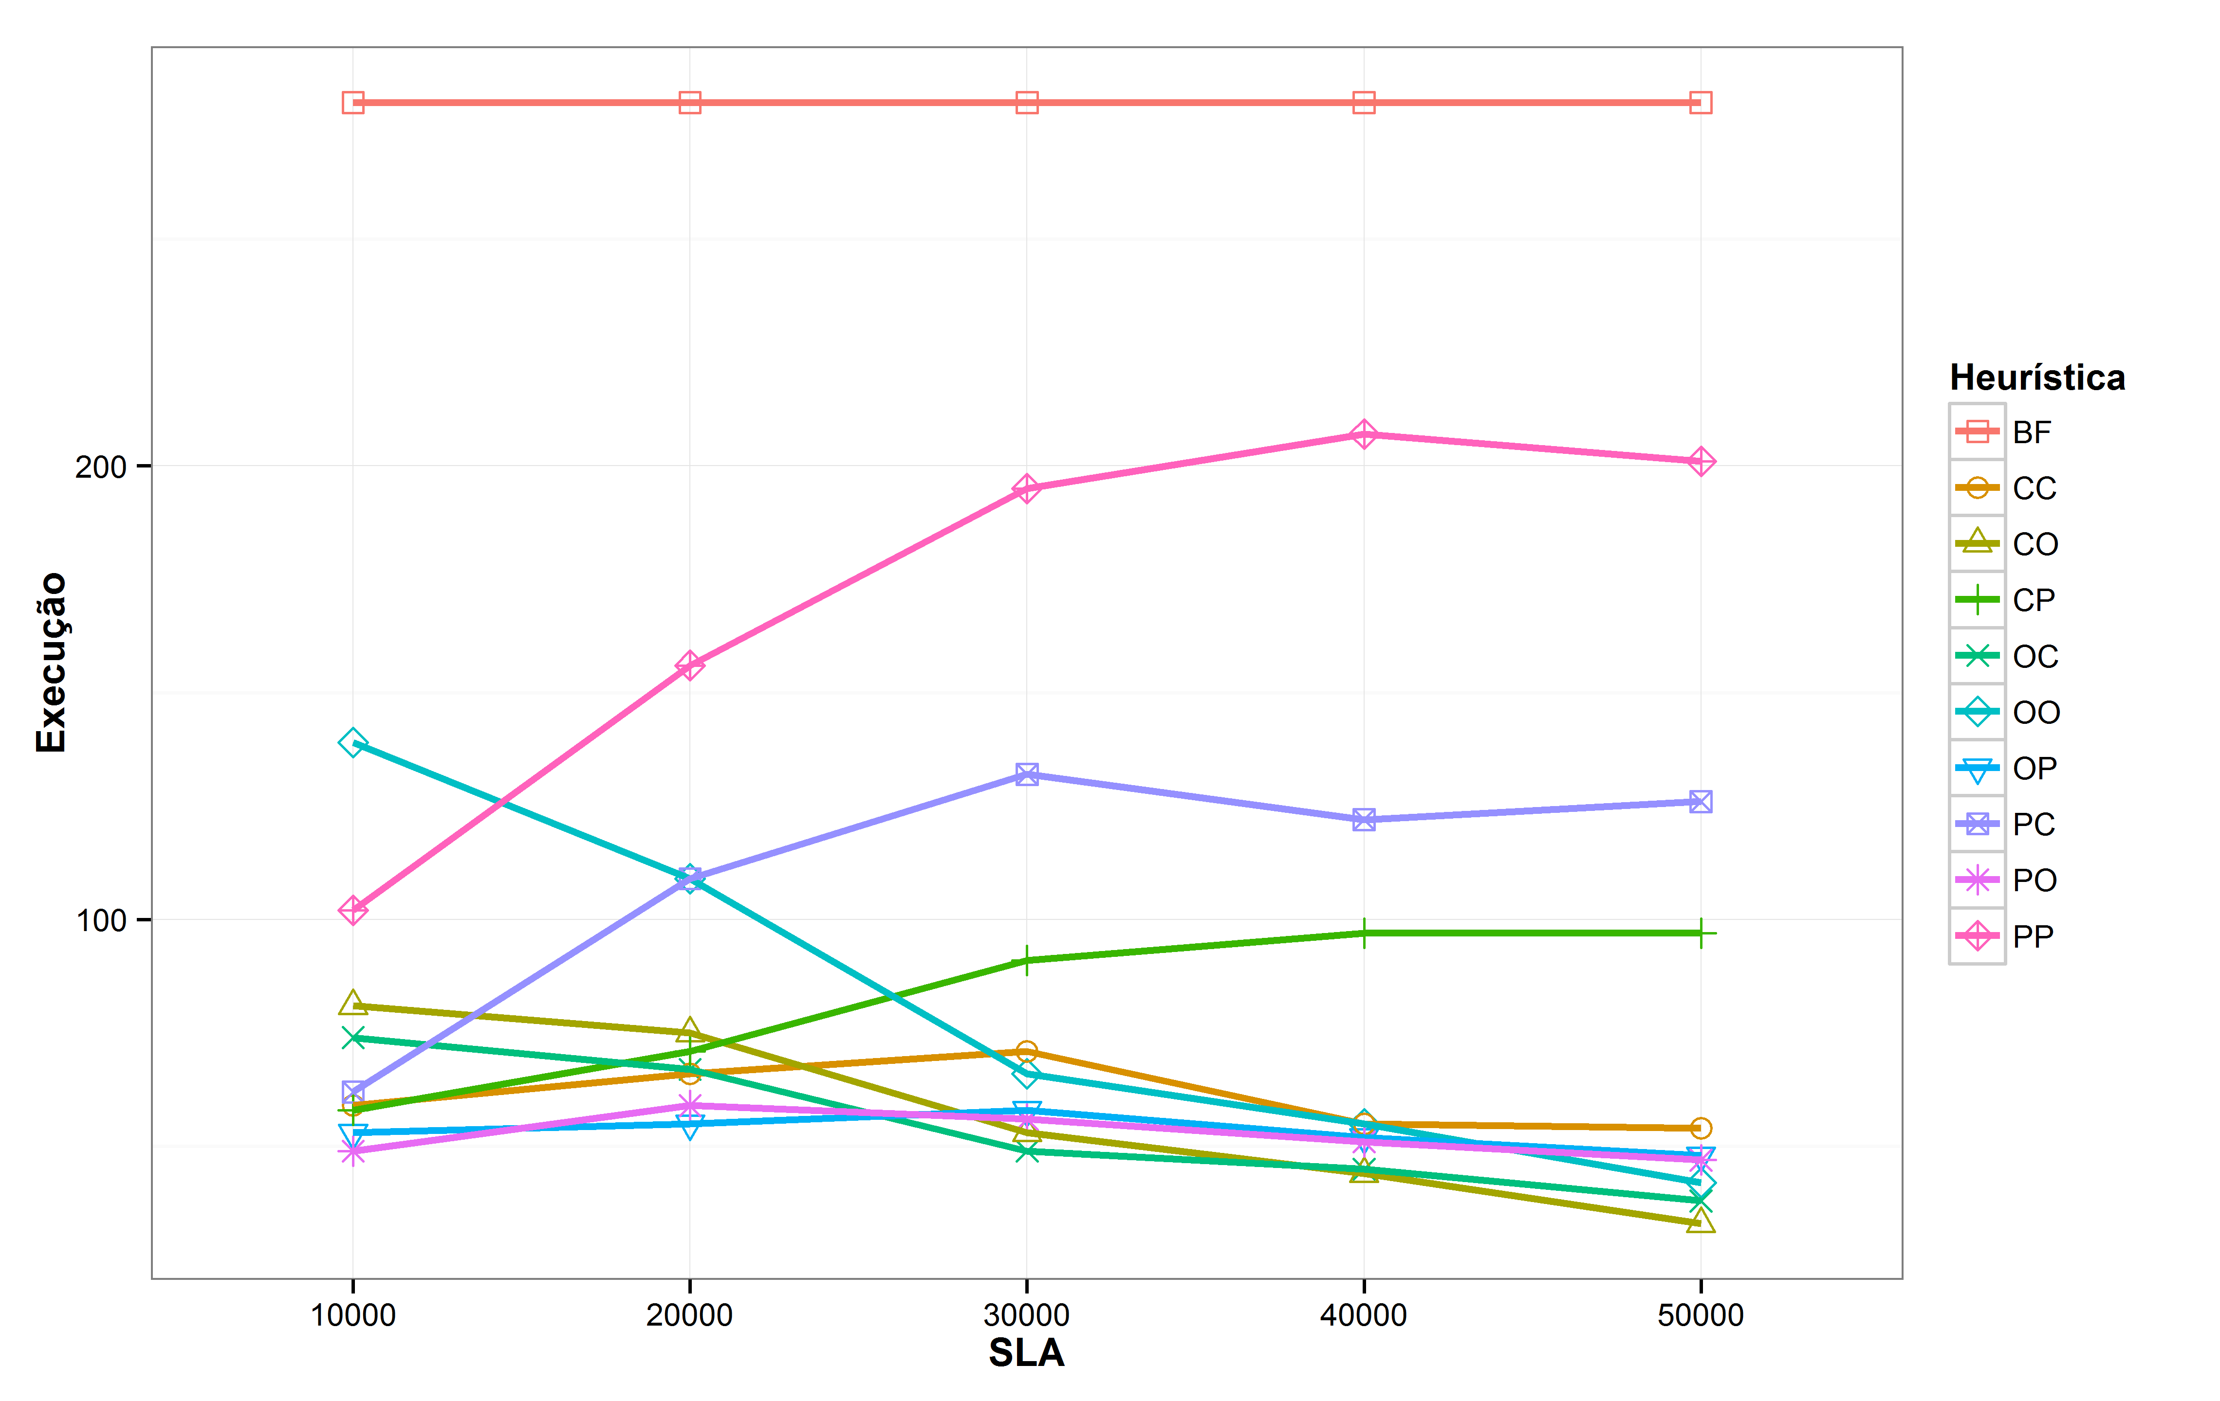
Resultados – Eficiência – Tempo

Slide 29
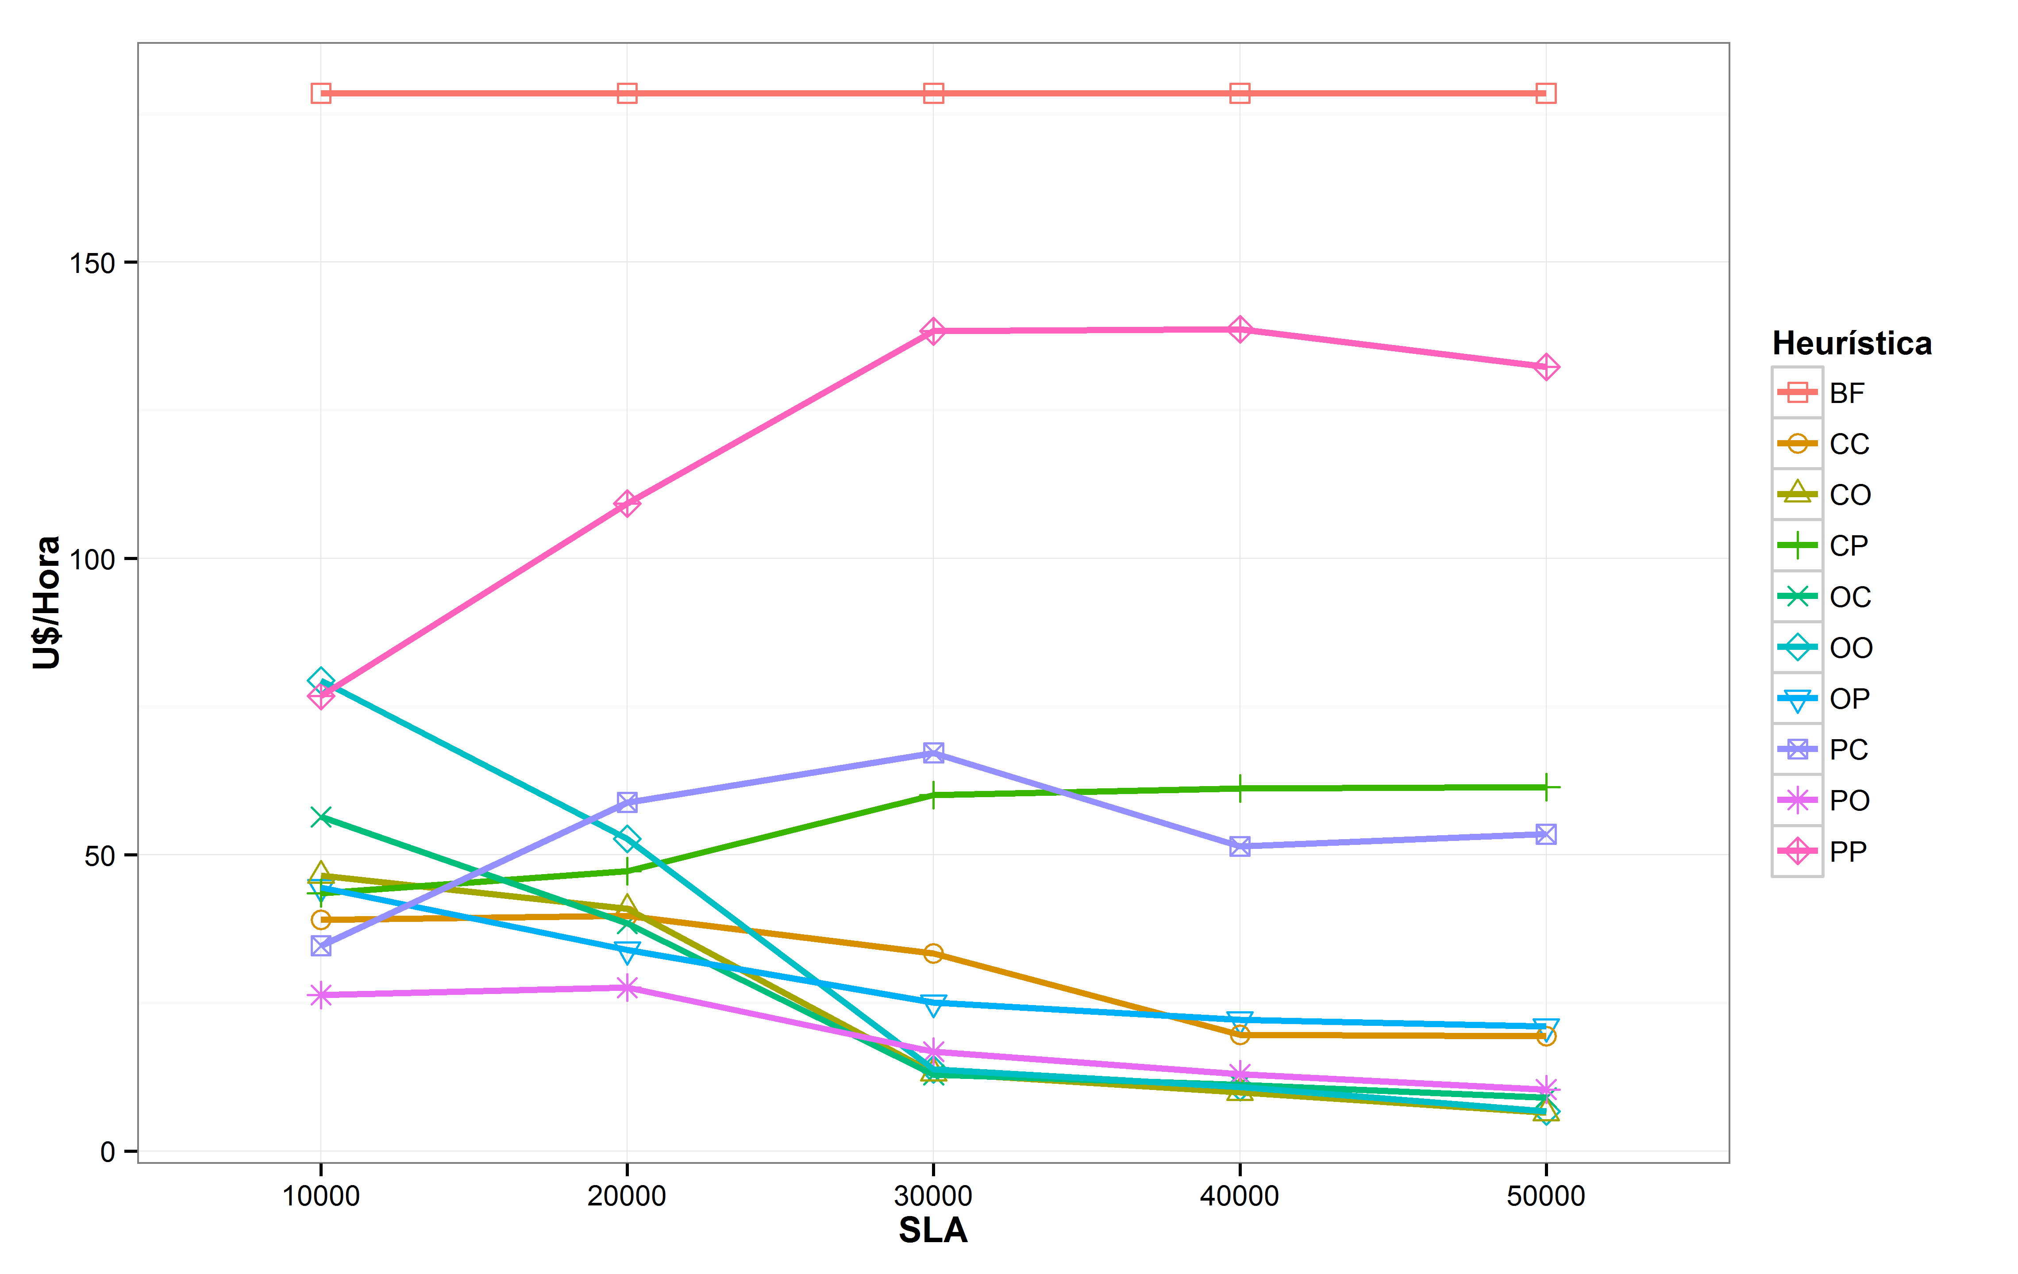
Resultados – Eficiência – Custo

Slide 30
Conclusão
Nova abordagem híbrida: Preditiva e Empírica
Processo mostrou-se eficaz
Acurácia de cerca de 99%
Processo mostrou-se eficiente
Redução de custo de até 96%
Redução de tempo de até 88%
Processo é flexível
Heurísticas customizáveis

Slide 31
Trabalhos Futuros
Novas Heurísticas
Considerar dados de uso de CPU e Memória
Impacto da Flutuação de Desempenho
Testar a imunidade do Processo à flutuação
Investigar outras Aplicações
Aplicabilidade do Processo a outros perfis de aplicações não Web
Evolução para serviço de planejamento
Agregar implantação e avaliação

Slide 32
Fim
Obrigado!

